Slide 1
LAVIXA
Lavandería
MANUAL DE USO
Guía del Trabajador
Cómo registrar pedidos, hacer seguimiento, cobrar en caja y emitir comprobantes en el sistema LaviSystem.
Lavandería Lavixa · Comas
Notes:
Portada. Da la bienvenida: "Hoy vamos a aprender a usar el sistema de la lavandería, paso a paso. No te preocupes si es tu primera vez: es fácil y lo haremos juntas."

Slide 2
CONTENIDO
Lo que verás en este manual
1
Tu rol
2
Ingresar al sistema
Qué tareas harás cada día
Usuario, clave y elegir sede
3
Tu pantalla de inicio
4
Registrar un pedido
Los módulos que verás
Los 5 pasos + Tienda/Recojo/Delivery
5
El ticket
6
Seguimiento por áreas
Imprimir y entregar al cliente
Avanzar el pedido hasta la entrega
7
Cobrar
8
Cuadre de caja
Registrar el pago del cliente
Cerrar el día en 3 pasos
9
Boletas y facturas
10
Preguntas frecuentes
Consultar comprobantes emitidos
Dudas comunes con respuesta
1
Notes:
Presenta el recorrido: "Vamos a ver estos 10 temas. Al final tendrás claro todo tu trabajo del día en el sistema."

Slide 3
TU ROL
¿Qué harás con el sistema?
Como trabajador de Lavixa, el sistema te acompaña en 6 tareas del día a día:
1
2
3
Registrar pedidos
Seguir el avance
Entregar y cobrar
Anotar lo que trae el cliente, el precio y cuándo lo recoge.
Mover el pedido por las áreas (lavado, secado…) hasta la entrega.
Cobrar el saldo y entregar la ropa al cliente.
4
5
6
Recojo y delivery
Cuadre de caja
Boletas y facturas
Coordinar retiros y entregas a domicilio por WhatsApp.
Cerrar la caja al final del día.
Emitir el comprobante electrónico del pedido.
2
Notes:
Explica el rol completo. Aclara: "El sistema NO cambia tu trabajo, solo lo ordena: todo queda registrado y el cliente puede seguir su pedido."

Slide 4
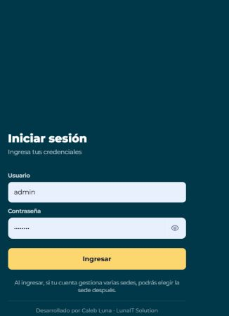
PASO A PASO
1. Ingresar con tu usuario
Abre el enlace
1
Entra al enlace del sistema en el navegador (Chrome). Guárdalo en favoritos.
Escribe tu usuario y clave
2
Usa el usuario y contraseña que te dio el administrador. El ojo 👁 te deja ver la clave.
Elige la sede
3
Selecciona "Sede Principal". Con eso entras a tu pantalla de inicio.
3
Notes:
Muestra el formulario real. La clave es personal. El ojo permite verla; si la olvida, el administrador debe restablecerla. Si solo tiene una sede, ingresará directamente al tablero.
[Sources]
- Captura propia del sistema local LaviSystem, rol TRABAJADOR, 31/08/2026: Capacitacion/capturas/01-login-panel.png

Slide 5
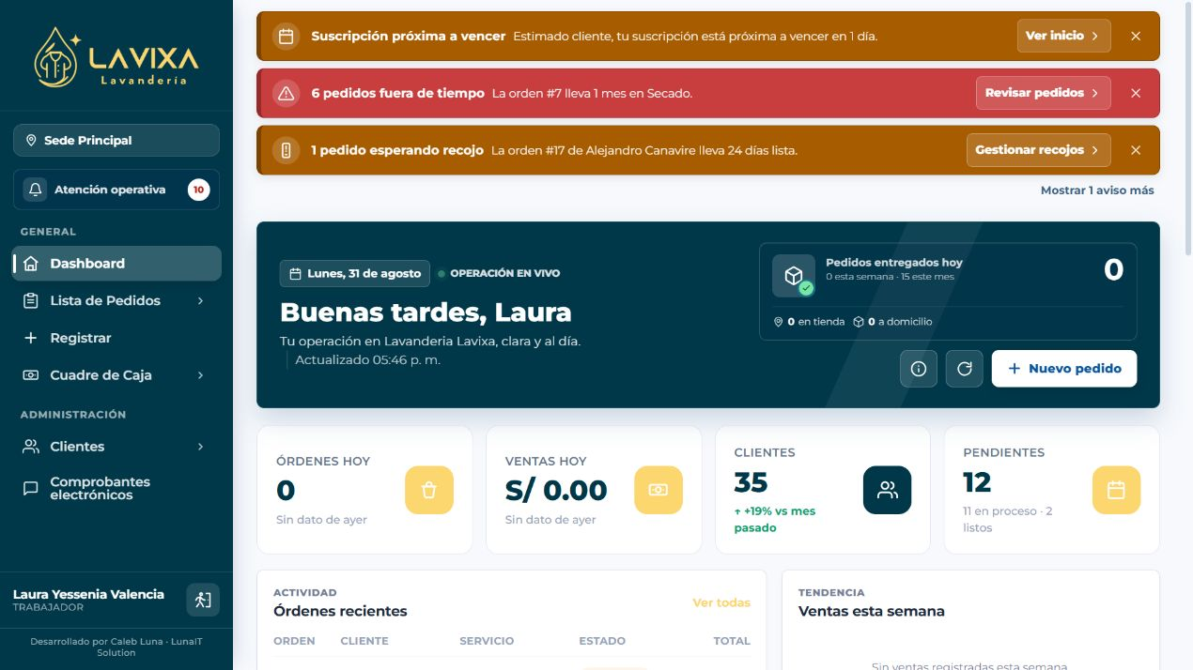
TU PANTALLA
2. Tu inicio y tus módulos
Al entrar verás tu tablero. En el menú de la izquierda solo aparecen TUS módulos:
4
Notes:
Señala el menú real: Dashboard, Pedidos, Registrar, Caja, Clientes y Comprobantes. Explica que los avisos son prioridades del turno. Ajustes, Inventario y Reportes administrativos no aparecen para este rol.
[Sources]
- Captura propia del sistema local LaviSystem, rol TRABAJADOR, 31/08/2026: Capacitacion/capturas/02-inicio-trabajador.png

Slide 6
PASO A PASO
3. Registrar un pedido
Entra a "Registrar". La pantalla te guía en 5 pasos, de arriba hacia abajo:
1
Datos del cliente. Busca al cliente por nombre/celular o escríbelo nuevo (nombre y celular). El celular sirve para avisarle por WhatsApp.
2
Servicios y prendas. Elige el servicio y pulsa "Agregar". Repite por cada prenda; al recibirla, verifica cantidades y toma fotos si está manchada o delicada.
3
¿Cuándo estará listo?. Pon la fecha y hora de entrega (o usa los botones rápidos: En 24h, 48h…).
4
Descuento (si aplica). Aplica un código de promoción o marca "urgente" solo si corresponde.
5
Pago. Anota cuánto paga ahora (puede ser a cuenta). Deja marcado "Enviar confirmación por WhatsApp".
Para terminar: pulsa "Registrar pedido" (arriba a la derecha). Se genera el pedido y su ticket.
5
Notes:
Recorre los 5 pasos en vivo registrando un pedido de ejemplo. Enfatiza: nombre + celular del cliente, agregar cada servicio, fecha de entrega, y el pago (puede ser parcial).

Slide 7
AL REGISTRAR
Tienda, Recojo o Delivery
Elige según quién mueve las prendas entre el cliente y la lavandería:
Tienda
Recojo
Delivery
El cliente deja y recoge en la tienda. Es lo más común.
Lavixa recoge las prendas en el domicilio. Exige celular, dirección habitual y una tarifa de recojo.
Lavixa entrega el pedido terminado. Exige dirección exacta, distrito, punto en el mapa y tarifa de delivery.
Ojo: en Tienda, “fecha de recojo” es cuándo vuelve el cliente. No es la modalidad Recojo, que significa retiro a domicilio.
6
Notes:
Haz la pregunta de decisión: ¿quién lleva la ropa desde el cliente a Lavixa y quién devuelve el pedido terminado? Tienda: el cliente hace ambos traslados. Recojo: Lavixa realiza el retiro inicial. Delivery: Lavixa hace la entrega final.

Slide 8
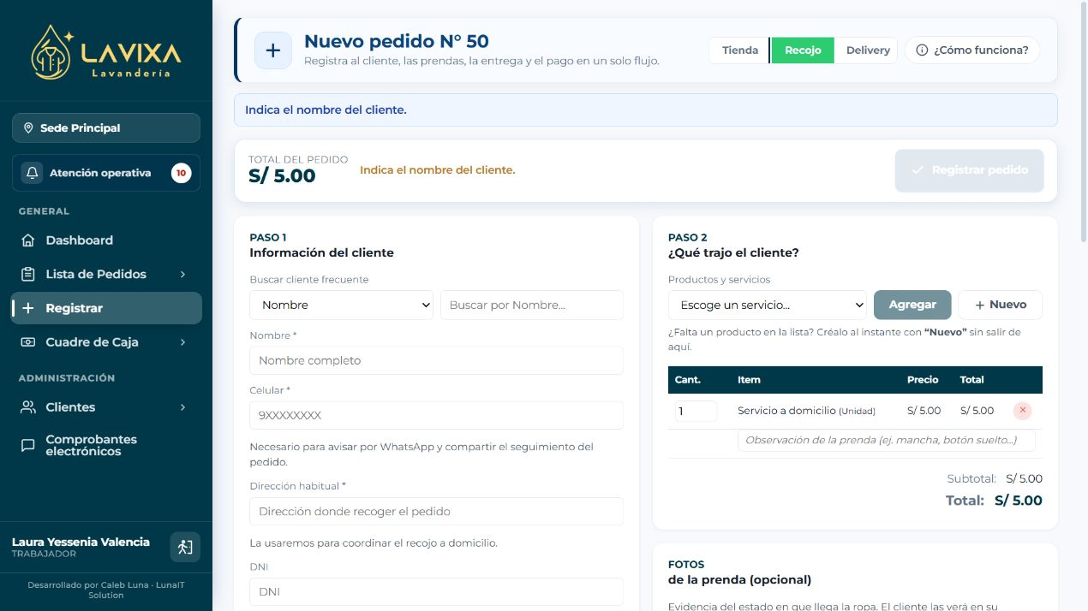
MODALIDAD RECOJO
Lavixa retira las prendas del domicilio
1
Cliente y celular. Sirven para coordinar el retiro por WhatsApp.
2
Dirección habitual. Es obligatoria: allí recogeremos las prendas.
3
Costo y devolución. Ajusta la tarifa. Si el pedido terminado vuelve a domicilio, conviértelo a Delivery.
7
Notes:
Ejemplo: el cliente llama y pide que Lavixa retire su ropa. Selecciona Recojo, confirma el celular, escribe la dirección donde recoger, registra los servicios declarados y ajusta el costo. Cuando la ropa llegue, verifica cantidades y observaciones. Recojo no significa que el cliente vendrá a la tienda.
[Sources]
- Captura propia del sistema local LaviSystem, rol TRABAJADOR, 31/08/2026: Capacitacion/capturas/04-registro-recojo-top.png

Slide 9
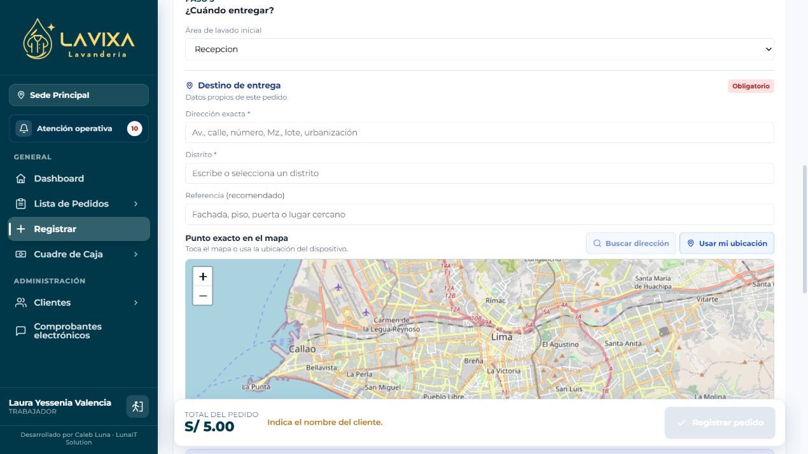
MODALIDAD DELIVERY
Lavixa devuelve el pedido a domicilio
1
Dirección exacta. Escribe calle, número, distrito y una referencia útil.
2
Punto en el mapa. Debe coincidir con la dirección escrita antes de registrar.
3
Tarifa y despacho. Ajusta el costo y, al salir, envía el seguimiento por WhatsApp.
8
Notes:
No registres Delivery si el mapa no coincide con la dirección. Usa Buscar dirección o marca el punto exacto, confirma distrito y referencia, revisa la tarifa y la fecha. Cuando el repartidor salga, envía el enlace de seguimiento por WhatsApp.
[Sources]
- Captura propia del sistema local LaviSystem, rol TRABAJADOR, 31/08/2026: Capacitacion/capturas/07-registro-delivery-mapa.png

Slide 10
DESPUÉS DE REGISTRAR
4. El ticket del pedido
1
Imprime el ticket. Al registrar se abre el ticket. Pulsa "Imprimir ticket" en tu impresora térmica.
ORDEN DE SERVICIO
N° 50
2
Entrégaselo al cliente. Es su comprobante para recoger. Cualquier persona que lo presente puede recoger.
Ingreso : 24 de agosto, 10:11 am
Entrega : 24 de agosto, 06:00 pm
Cliente : Yolanda Jaime
Lavado al agua por kilo 3.5 12.25
3
¿Necesitas otra copia?. Abre el pedido y usa "Reimprimir ticket".
PAGO PENDIENTE
S/ 12.30
9
Notes:
Muestra un ticket real impreso. Explica que es el comprobante de recojo del cliente y cómo reimprimir si se pierde.

Slide 11
SEGUIMIENTO
5. El avance por áreas
Cada pedido pasa por áreas hasta la entrega. En el pedido verás esta barra de avance:
1
2
3
4
5
6
7
Recepción
Lavado
Secado
Doblado
Control
Embolsado
Entrega
¿Cómo funciona?
Todo pedido empieza en Recepción.
Tú lo vas moviendo al área siguiente conforme avanza el trabajo real (lo lavaste → pásalo a Secado, etc.).
Cuando llega a Entrega, el pedido está listo para darlo al cliente.
10
Notes:
Explica el concepto de áreas con la barra. La idea: el sistema refleja dónde está físicamente la ropa. Así todos saben en qué va cada pedido.

Slide 12
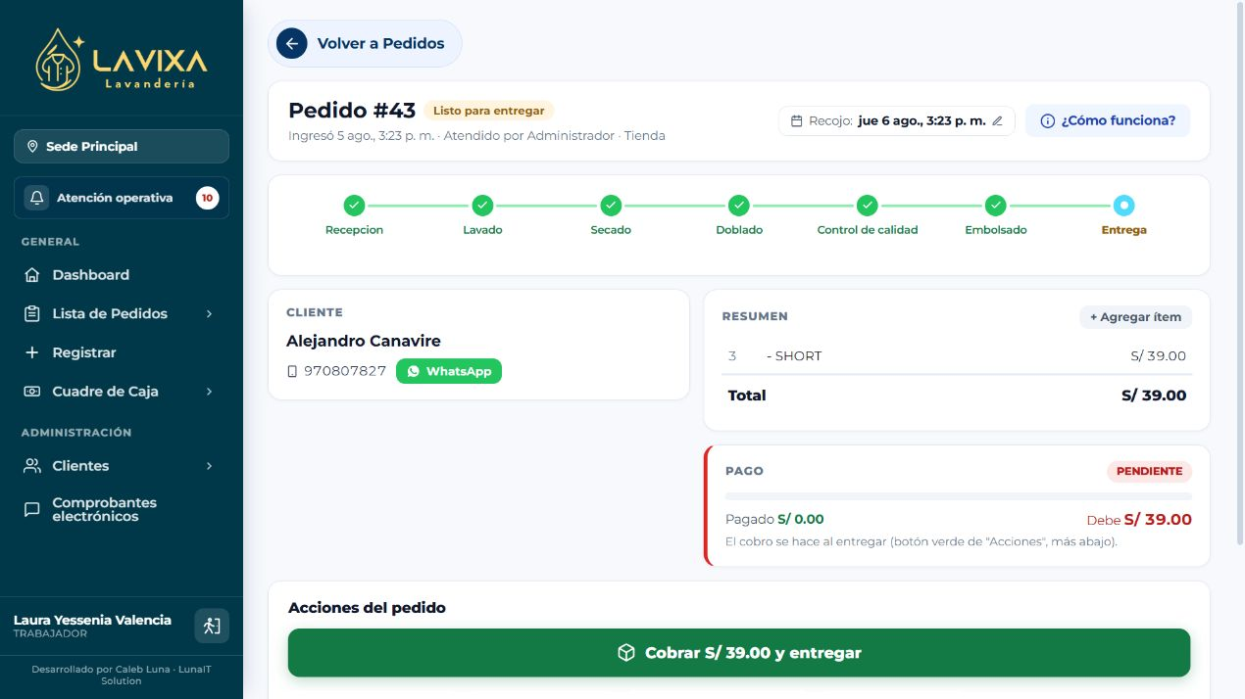
SEGUIMIENTO
6. Avanzar, cobrar y entregar
11
Notes:
Señala la barra de áreas, el saldo y el botón verde. En este ejemplo el pedido está listo, pero debe S/39: usa “Cobrar S/39 y entregar”. No entregues sin verificar el ticket, la identidad acordada y el pago. Cobrar y avanzar son acciones diferentes.
[Sources]
- Captura propia del sistema local LaviSystem, rol TRABAJADOR, 31/08/2026: Capacitacion/capturas/09-detalle-pedido.png

Slide 13
DELIVERY
7. Avisar al cliente (WhatsApp)
Enviar seguimiento
1
En un pedido delivery, el botón verde de WhatsApp envía al cliente un mensaje "va en camino" con el enlace para seguir su pedido.
Cobro por Yape / Plin
2
El mensaje incluye el saldo pendiente y el número de Yape/Plin. En la puerta puedes mostrar el QR de Yape al cliente.
Confirma la entrega
3
Cuando se entrega, marca el pedido como entregado igual que en tienda.
12
Notes:
Para delivery: el botón de WhatsApp manda el "en camino" con link y datos de Yape. Muestra dónde está. El repartidor puede mostrar el QR de Yape al cobrar.

Slide 14
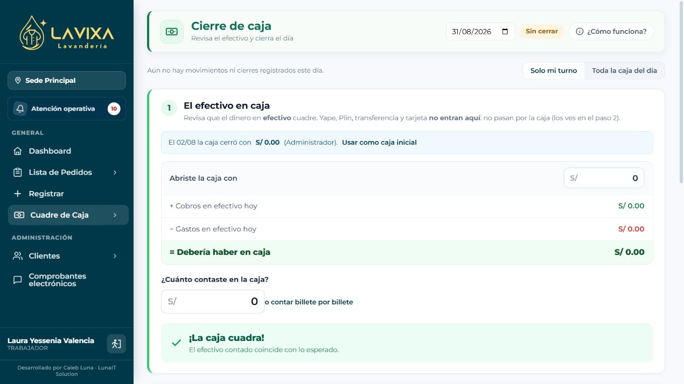
FIN DEL DÍA
8. Cuadre de caja en pantalla
13
Notes:
Recorre los tres bloques: 1) cuenta solo el efectivo; 2) revisa ventas por método y registra gastos; 3) indica retiro, saldo que queda y cierra. Yape, Plin, transferencia y tarjeta se ven en Ventas del día, pero no se suman al efectivo físico.
[Sources]
- Captura propia del sistema local LaviSystem, rol TRABAJADOR, 31/08/2026: Capacitacion/capturas/10-cuadre-caja.png

Slide 15
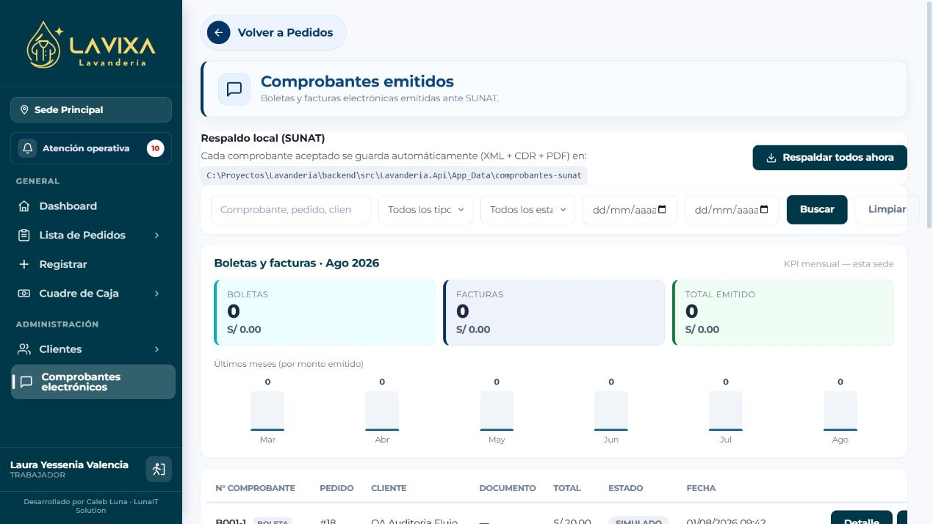
COMPROBANTES
9. Comprobantes electrónicos
Consulta los comprobantes emitidos y descarga el PDF. “SIMULADO” significa que es un dato de práctica.
14
Notes:
La trabajadora consulta la bandeja y descarga el PDF cuando corresponda. No uses los comprobantes marcados SIMULADO como documentos reales. Para factura se necesita RUC de 11 dígitos; la configuración del proveedor y SUNAT corresponde al administrador.
[Sources]
- Captura propia del sistema local LaviSystem, rol TRABAJADOR, 31/08/2026: Capacitacion/capturas/11-comprobantes.png

Slide 16
RECUERDA
Buenas prácticas
✔ Haz esto
✘ Evita esto
Pide siempre nombre y celular del cliente: sirve para avisarle.
Registra al confirmar; al recibir, verifica prendas y cantidades.
Toma foto de prendas manchadas o delicadas (evita reclamos).
Mueve el pedido de área conforme avanza el trabajo real.
Cobra y luego emite la boleta/factura.
No dejes pedidos sin registrar "para después".
No compartas tu usuario/clave.
No cierres la caja sin contar el efectivo.
No entregues sin verificar el ticket y el pago.
15
Notes:
Cierra la parte operativa con las reglas de oro. Refuerza registrar a tiempo, fotos de evidencia, y contar el efectivo en el cuadre.

Slide 17
PREGUNTAS FRECUENTES
Dudas comunes (1 de 2)
?
El cliente no tiene DNI ni RUC, ¿le puedo emitir comprobante?
R: Para BOLETA puede emitirse sin documento; desde S/ 700 el DNI es obligatorio. Para FACTURA siempre necesitas RUC de 11 dígitos.
?
¿Emito la boleta antes o después de cobrar?
R: Después. El botón "Emitir Boleta/Factura" aparece cuando el pedido ya está PAGADO. Primero cobra, luego emite.
?
Me equivoqué al registrar un pedido, ¿qué hago?
R: Puedes abrirlo y corregir (agregar ítem, cambiar fecha). Si está muy mal, usa "Anular pedido" y regístralo de nuevo. Avisa al encargado.
?
¿Cómo paso el pedido de un área a otra?
R: Abre el pedido y pulsa "Avanzar a [área siguiente]" (o el botón verde en la lista). Repite hasta llegar a Entrega.
16

Slide 18
PREGUNTAS FRECUENTES
Dudas comunes (2 de 2)
?
¿“Recojo” y “fecha de recojo” significan lo mismo?
R: No. Recojo = Lavixa retira prendas en el domicilio. En Tienda, fecha de recojo = cuándo vuelve el cliente por su ropa.
?
La caja no cuadra (sobra o falta), ¿qué hago?
R: Cuenta el efectivo de nuevo y revisa cobros y gastos en efectivo del día (Yape/tarjeta no cuentan aquí). Si sigue sin cuadrar, anota la diferencia y avisa al encargado.
?
Olvidé mi contraseña / no puedo entrar.
R: Pídele al administrador que te la restablezca desde Usuarios. Nunca uses la cuenta de otra persona.
?
No veo Reportes ni puedo cambiar precios.
R: Es normal: tu usuario solo tiene tus módulos. Los precios, servicios y reportes los maneja el administrador.
17
Notes:
Pide a la trabajadora que explique la diferencia con sus propias palabras. Si puede dar un ejemplo de cada caso, el concepto quedó claro.

Slide 19
¡Estás lista! 🎉
Practica ahora: registra un pedido Tienda, uno Recojo y uno Delivery; luego abre un pedido, avánzalo y ubica el cuadre de caja.
Lavandería Lavixa · Sistema LaviSystem
Notes:
Cierra con ánimo. Ofrece resolver dudas y recuerda que puede repasar este manual cuando quiera.

